Slide 1
GITHUB
Cracking the Code to GitHub's Growth

Slide 2
Története
A GitHub-ot 2008-ban San Franciscóban alapította : Tom Preston-Werner, Chris Wanstrath és PJ Hyett, A GitHub egy olyan közösség, amely nyílt forráskód fejlesztésére és kezelésére szolgál a Git használatával ( - a Linus Torvalds által létrehozott szoftverrel.)
Egy évvel az alapítás után már több mint 100000 felhasználó

Slide 3
2012 júliusában a Github közel 100 millió dollárnyi kockázati tőkét kapot Andreessen Horowitz-tól, ( ami egy hatalmas bizalombefektetés volt a szoftver azon állapotában ) Ez a befektetés $750M-t nyereséggel zárult .
Ebben az évben a Forbes (világhírű üzleti magazin ) a GitHubot besorolta a Top 10 Technikai cégek közé

Slide 4
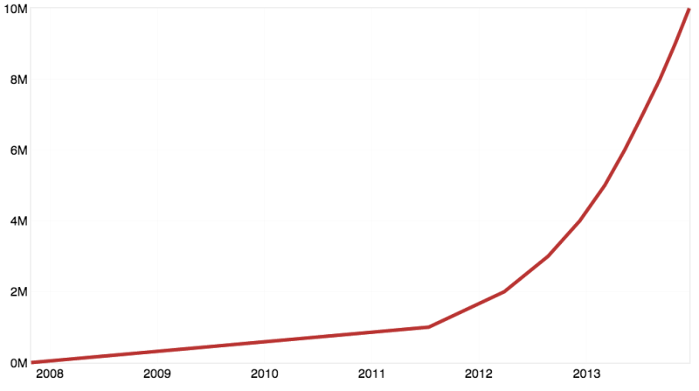
Növekedés
2013 januárjára már 3 millió user és közel 5 millió repositoryval rendelkezik a GitHub
Ezen év decemberében már a felhasználók száma már a 10 milliót meghaladta
GitHub nagy használói között megtalálható a Facebook, Amazon , a Twitter , valamint a LinkedIn
Mára már a legerősebb szoftverfejlesztő eszközként ismerik Egy átlagos hétköznap + 10000 felhasználóval bővül

Slide 5
Github elött
2005ben Linus Torvalds kifejlesztette a Git verzió-vezérlő szoftvert. Amit a fejlesztők gyorsan elkezdtek alkalmazni, mert gyorsabb és erősebb volt mint az akori alternatívák . A Git az egymüködést „lehetőve teszi” , de könnyűvé nem.
Ha valaki egy open source projecten szeretett volna dolgozni , manuálisan lekelett tölteni a projekt forráskódját ,lokálisan megcsinálni a változásokat, majd egy listában feltüntetni a változásokat (Ezt a listát nevezzük patchnek”) Majd az erre felelős ember elbírálta a patcheket (Amit lehet hogy teljesen idegenek küldtek ) , majd mergeli a fejlesztéseket .
Szükség volt egy olyan helyre , ahol könnyen megoszthatjuk a kódjainkat. Egy git-hosting oldara .

Slide 6
Githubbal
Az elöző dián mutatokkal szemben a GitHub „forking” funkciója lehetővé teszi a felhasználók számára , hogy bármely nyilvános repositoryt átmásolják a saját fiókjukra, és onnan módosítsák .A felhasználok ezután egy „pull request „ segítségével megoszthatják a változásokat . Ha a tulajdonosnak tetszik , akkor egyesítheti az ő eredeti repositoryával .
A GitHub eltávolította a korábbi szoftveres együttmüködés hatalmas költségeit és nehézségeit . Valamint bárkinek lehetővé tette hogy hozzájáruljanak a nyilvános szoftverprojektek fejlesztéséhez vagy bővítéséhez.

Slide 7
Hálózati effektus + piac
Ezek a szolgáltatások vonzották be a GitHub első felhasználóit, akik létrehozták a nyilvános adattáraikat , ami hozzájárult egy olyan hálózati effektus kialakításához , ami nap mint nap új felhasználókat vonzott be .
A társaság két különálló és multiplikatív növekedési hajtóerővel rendelkezik: A fent említett hatás egyre több felhasználót hozott , és az egyre növekvő kódtár egy piactérként szolgál azoknak az embereknek, akik kódjaikat keresik projektjeikhez.
Így a Github lett : 1. A legfontosabb és legélénkebb közösségi hálózat a számítógépes mérnökök számára az interneten 2. Hatalmas kódtár az emberek számára, akik projektjeikhez kódelemeket keresnek.

Slide 8
Ez a leghatékonyabb hálózati hatás, minél több ember használja a GitHub-ot, annál több projekt van a GitHubon, annál értékesebb lesz mindenki számára.
A GitHub hálózati hatása energiát ad, mivel minden új felhasználó - akár magánszemély, akár cég - sok további felhasználót vonzhat be. Egy társaság dönthet úgy, hogy csatlakozik, és az egész csapatot behozza, vagy fordítva, egyetlen személy, aki szereti a GitHub-ot, az egész csapatát a platformon hozhatja.
A műszaki marketingszakemberek és más szakemberek most a GitHub-ot használják a fejlesztők elérésének egyik módjaként, nyílt forrásból származó információkkal, könyvekkel és a platformon keresztül blogként.

Slide 9
freemium
Az erőforrás-igényes szolgáltatás ingyenes felajánlása vesztes javaslat. Ebben az esetben a nagy forgalmú git-tárhely volt. A kód tárolása és átvitele nagy kiszolgálói költséggel járt. Szükség volt a költségek megtérítésének módjára.
Korai GitHub felhasználóknak ingyenes volt a nem publikos repository létrehozása . Majd továbbra is korlátlanul nyilvános tárolókat kínált az oldal ingyenesen, de a magánraktárak fizetősek lettek. Más szavakkal, felszámítanánk az adókat kérő embereket.
Jelenleg az egyéneknél 7 dollárnál kezdődnek a magánprojektek , míg szervezetknél 25 dollárnál .
Így lett a „költségek megtérítéséből” üzleti projekt .

Slide 10
Ebben az esetben a freemium nem kannibalizálja a fizetett terveket, mivel a felhasználási esetek teljesen különböznek. Ez kiküszöböli azokat a gyakori kérdéseket, amelyek a freemium vállalkozásokat sújtják, ahol nem létezik kényszerítő ok a frissítésre. Az a vágy, hogy a dolgokat a GitHub által nyújtott eszközök használata közben magántulajdonban tartsák, az ingyenes projekt nem teszi lehetővé a cégek számára, akik használni akarják.

Slide 11
„just ship it”
Minimálisan életképes termék biztosítása Ahelyett, hogy feltételezéseket tesz arról, hogy az ügyfelek mit csinálnak és nem akarnak, a GitHub arra kéri a felhasználókat, hogy a lehető leghamarabb teszteljék a dolgokat a privát béta segítségével.
Ez nem csak az oldal esetleges új funkciójára igaz , hanem kezdetben magára az oldalra is .

